Slide 1


Dihibridinis kryžminimas
Bendrosios biologijos programos mokymosi turinys:
29.3.3. Aiškinantis dihibridinį kryžminimąsi, lyginamas sukibusių ir nesukibusių genų paveldėjimas.

Slide 2
Medžiaga parengta bendradarbiaujant Lietuvos biologijos mokytojų asociacijai ir Lietuvos Respublikos švietimo, mokslo ir sporto ministerijai.
Medžiagą parengė:
Biologijos mokytojas ekspertas Simas Ignatavičius
Medžiagą recenzavo:
Biologijos mokytojos ekspertės: Alyda Daulenskienė, Violeta Kundrotienė, dr. Asta Navickaitė
2023 m. rugsėjo mėn.

Slide 3
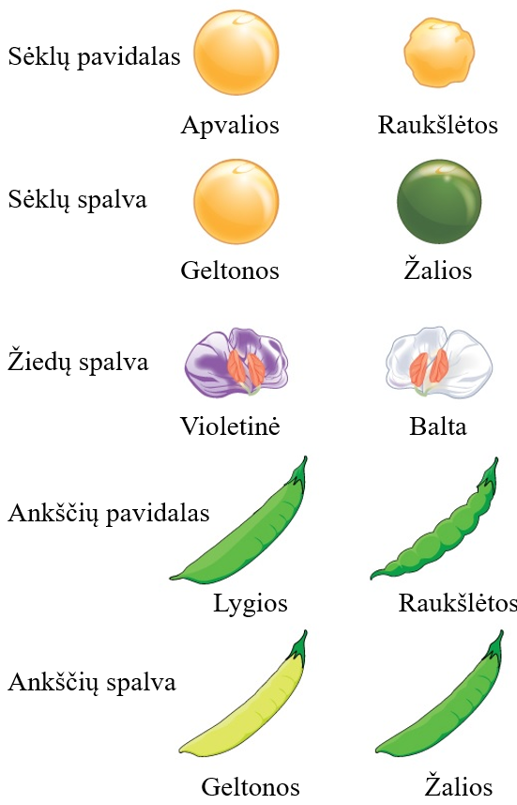
Dihibridinis kryžminimas
G. Mendelis atliko pirmuosius paveldimumo eksperimentus naudodamas žirnius, kurie pasižymėjo aiškiai išreikštais požymiais, koduojamais dviejų alelinių genų.
Be monohibridinio kryžminimo eksperimentų G. Mendelis stebėjo ir požymių pasireiškimą atliekant dihibridinį kryžminimą.
1 pav. Dalis žirnių požymių, kuriuos tyrė G. Mendelis.
Notes:
G. Mendelis atliko pirmuosius paveldimumo eksperimentus naudodamas žirnius, kurie pasižymėjo aiškiai išreikštais požymiais, koduojamais dviejų alelinių genų. Tokiu atveju vienas alelis yra dominuojantis, o kitas recesyvusis. Be monohibridinio kryžminimo eksperimentų G. Mendelis stebėjo ir požymių pasireiškimą atliekant dihibridinį kryžminimą, kuomet stebimi dviejų požymių paveldėjimo dėsningumai.

Slide 4
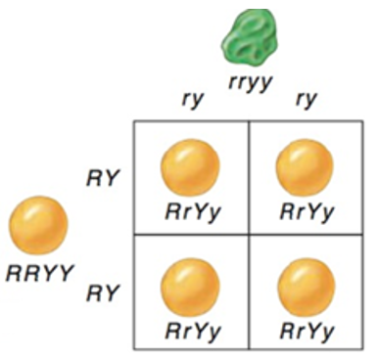
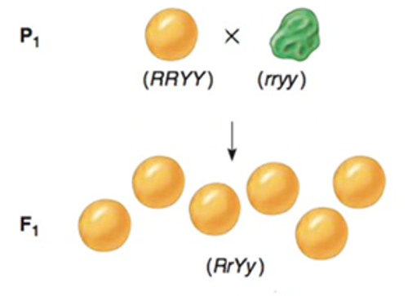
Dihibridinio kryžminimo pavyzdys
Kryžminant du individus, kurie yra homozigotiniai pagal abu požymius RRYY ir rryy, visi palikuonys susidaro heterozigotiniai pagal abu požymius – RrYy.
Visų palikuonių fenotipas yra dominantinis pagal abu požymius.
2 pav. Žirnių dihibridinis kryžminimas
Notes:
Vieno iš eksperimentų metu G. Mendelis du individus – vieną lygiomis geltonomis sėklomis, kitą raukšlėtomis žaliomis sėklomis. Šie individai buvo homozigotiniai pagal abu požymius RRYY ir rryy. Tokiu atveju visi palikuonys susidaro heterozigotiniai pagal abu požymius – RrYy, o jų fenotipas dominantinis pagal abu požymius – žirniai lygiomis geltonomis sėklomis.

Slide 5
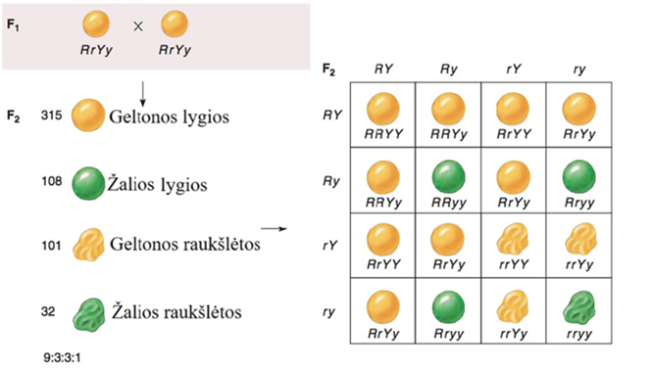
Dihibridinio kryžminimo pavyzdys
Gautus heterozigotinius individus kryžminant tarpusavyje, palikuonys gali turėti visus įmanomus genotipus.
F₂ kartos palikuonių fenotipų santykis 9 : 3 : 3 : 1.
3 pav. Žirnių dihibridinis kryžminimas
Notes:
Eksperimentą tęsiant toliau buvo paimti F₁ kartos individai ir apdulkinti savidulkos būdu. Kadangi šiuos požymius lemiantys genai yra nehomologinėse chromosomose pasireiškė nepriklausomo požymių paveldėjimo dėsnis, todėl buvo gauta didelė fenotipų ir tuo pačiu genotipų įvairovė. F₂ kartos palikuonių fenotipų santykis 9 : 3 : 3 : 1. Kur tik 1 iš 16 individų pasižymi raukšlėtomis žaliomis sėklomis ir net 9 iš 16 pasižymi lygiomis geltonomis sėklomis.

Slide 6
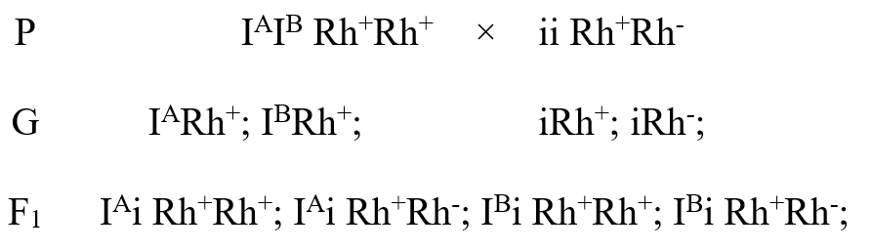
Dihibridinio kryžminimo pavyzdys
Žmogaus kraujo grupė dažniausiai nusakomos pagal dvi viena nuo kitos nepriklausomas sistemas – ABO ir rezus faktorių.
Kraujo grupes koduojantys genai yra skirtingose chromosomose.
ABO sistemoje yra trys aleliniai genai: I^{A}, I^{B}, ir i.
Rezus faktorių koduoja du aleliniai genai: Rh⁺ ir Rh⁻
Notes:
Nors žmogaus organizme požymių, kuriuos nulemtų tik vienas genas nėra daug, dihibridinio kryžminimo principą galima taip pat taikyti. Vienas iš pavyzdžių gali būti visiems žinomas kraujo grupės paveldėjimas. Žmogaus kraujo grupė dažniausiai nusakomos pagal dvi nesusijusias sistemas – ABO ir rezus faktorių. Kraujo grupes koduojantys genai yra skirtingose chromosomose – ABO sistemos genas yra 9 chromosomoje, o rezus – 1. Todėl jų paveldėjimas yra nepriklausomas vienas nuo kito. ABO sistemoje yra trys aleliniai genai: I^{A}, I^{B}, ir i. Rezus faktorių koduoja du aleliniai genai: Rh⁺ ir Rh⁻Pateiktame pavyzdyje AB rezus teigiamos kraujo grupės asmuo gali susilaukti palikuonių su O taip pat rezus teigiamos kraujo grupės palikuoniu. F₁ eilutėje pateikiami šių individų galimi palikuonių genotipai.

Slide 7
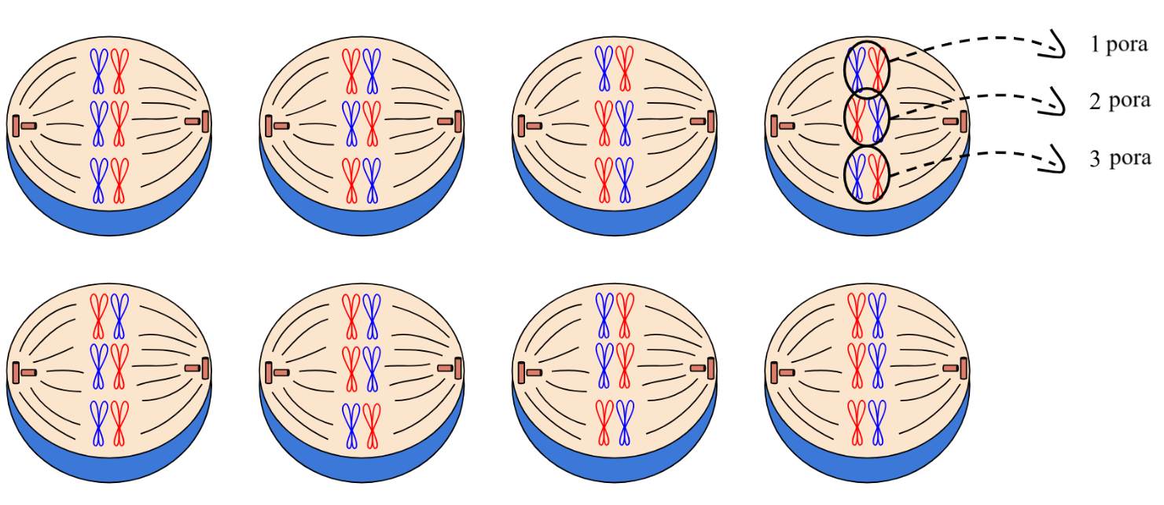
Atsitiktinis homologinių chromosomų išsidėstymas
Homologinių chromosomų poros metafazės I metu išsidėsto atsitiktinai.
Jei ląstelėje būtų 3 chromosomų poros (n=3), galimos 8 skirtingos kombinacijos.
Galimų skirtingų kombinacijų skaičius priklauso nuo rūšiai būdingo chromosomų skaičiaus. Kombinacijų skaičius gali būti išreikštas skaičiumi 2^{n}, kur n yra rūšiai būdingas chromosomų porų skaičius.
4 pav. Atsitiktinis homologinių chromosomų išsidėstymas
Notes:
Sprendžiant dihibridinio kryžmino uždavinius svarbu atkreipti dėmesį ar nagrinėjamų požymių genai yra vienoje chromosomoje ar skirtingose. Tai yra svarbu dėl to, kad formuojantis lytinėms ląstelėms, mejozė metu vyksta atsitiktinis homologinių chromosomų išsidėstymas. Nuo to priklauso, kokie aleliniai genai į kurią gametą pateks. Sakykime jei ląstelėje yra vos 6 chromosomos, kurios sudaro 3 homologinių chromosomų poras. Tokiu atveju skirtingai pasiskirstančių chromosomų kombinacijų yra net 8. Galimų skirtingų kombinacijų skaičius priklauso nuo rūšiai būdingo chromosomų skaičiaus. Kombinacijų skaičius gali būti išreikštas skaičiumi 2^{n}, kur n yra rūšiai būdingas chromosomų porų skaičius. Pabandykite apskaičiuoti, keliais skirtingais būdais gali išsiskirti žmogaus homologinės chromosomos.

Slide 8
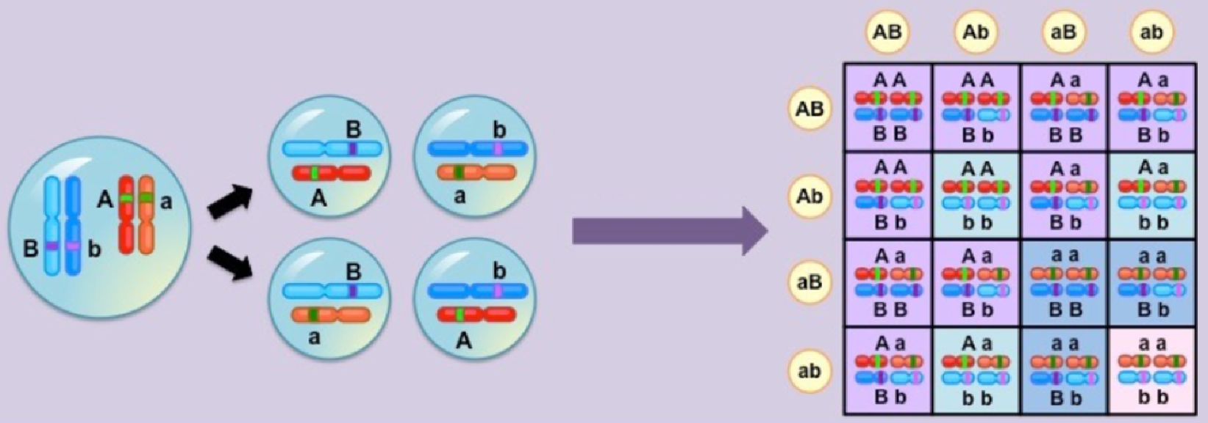
Nesukibę genai
Tais atvejais, kai genai yra skirtingose chromosomose, jų paveldėjimas yra atsitiktinis ir priklauso tik nuo atsitiktinio homologinių chromosomų pasiskirstymo.
Tokie genai vadinami nesukibusiais.
5 pav. Atsitiktinis homologinių chromosomų pasiskirstymas
Notes:
Kuomet genai yra skirtingose chromosomose, jų paveldėjimas yra atsitiktinis ir priklauso tik nuo atsitiktinio homologinių chromosomų pasiskirstymo. Tokius genus vadiname nesukibusiais.

Slide 9
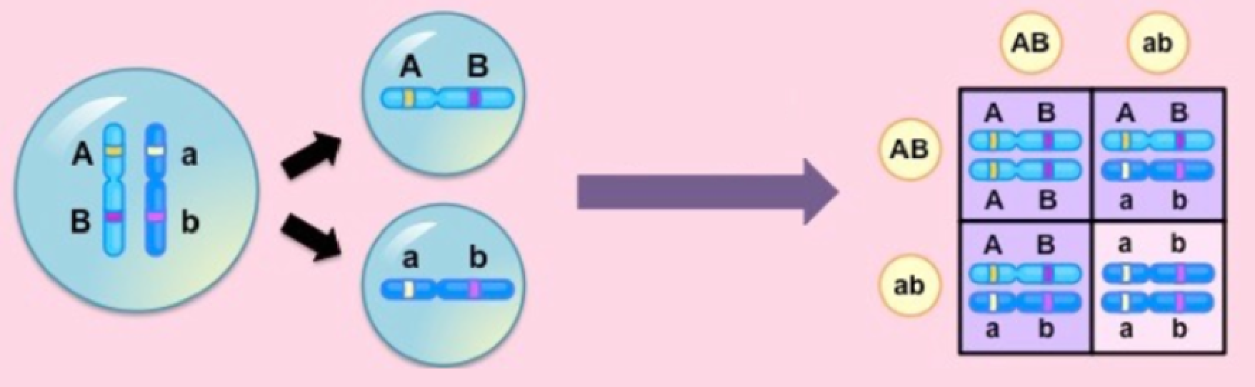
Sukibę genai
Kai genai yra toje pačioje chromosomose, jų paveldėjimas nėra atsitiktinis, o genai esantys vienoje chromosomoje paveldimi kartu.
Tokie genai vadinami sukibusiais.
6 pav. Atsitiktinis homologinių chromosomų pasiskirstymas
Notes:
Kai genai yra toje pačioje chromosomose, jų paveldėjimas nėra atsitiktinis, o genai esantys vienoje chromosomoje paveldimi kartu. Tokie genai vadinami sukibusiais.

Slide 10
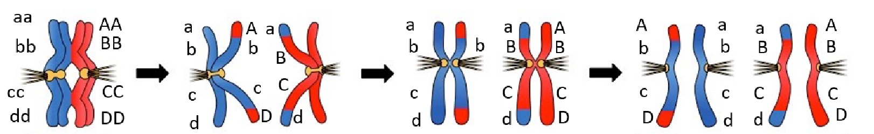
Krosingoveris
Genų sukibimą gali pakeisti tik krosingoveris.
Dėl krosingoverio mejozės metu susidaro keturios genetiškai skirtingos viengubos chromosomos.
7 pav. Krosingoverio procesas
Notes:
Kuomet genai yra sukibę, jų sukibimą gali pakeisti tik krosingoveris. Kuomet mejozė profazėje I, įvyksta neseserinių chromatidžių apsikeitimas. Jei aleliniai genai dvejose homologinėse chromosomose nėra vienodi, susidaro naujo genų kombinacija. Tuomet dėl krosingoverio mejozės metu susidaro keturios genetiškai skirtingos viengubos chromosomos.

Slide 11
Naudotos iliustracijos
1 pav. https://opentextbc.ca/biology/wp-content/uploads/sites/96/2015/02/Figure_08_01_03.jpg
2 ir 3 pav. https://d2vlcm61l7u1fs.cloudfront.net/media%2F2cb%2F2cb55415-6a8e-4e09-bb96-64b9650260ee%2Fphp5UhDnL.png
4 pav. https://upload.wikimedia.org/wikipedia/commons/1/1c/Independent_assortment.svg
5 ir 6 pav. https://ib.bioninja.com.au/_Media/unlinked-vs-linked_med.jpeg
7 pav. http://nnhsbiology.pbworks.com/f/1584969247/Crossing%20Over.png

